Slide 1
JavaFX 桌面应用开发与分层架构实战
项目案例：MediCare 智慧医疗门诊管理系统

Slide 2
课程目录
1. 项目概览与技术栈
2. 开发环境与工具链
3. Git 协作规范
4. JavaFX 基础与 SceneBuilder
5. JavaFX 布局详解
6. TableView 与数据绑定
7. 多层架构思想
8. 事务控制与 Service 层
9. 数据访问层深度讲解
10. 后台线程与 UI 更新
11. 分组实战与代码审查

Slide 3
项目业务模块
• 患者管理：档案建立、查询、编辑
• 挂号预约：科室选择、医生排班、预约登记
• 医生工作站：接诊、病历书写、处方开具
• 药品库存：药品入库、出库、库存预警
• 处方管理：处方审核、发药、费用统计
通过真实医疗业务场景，学习完整企业级桌面应用开发流程

Slide 4
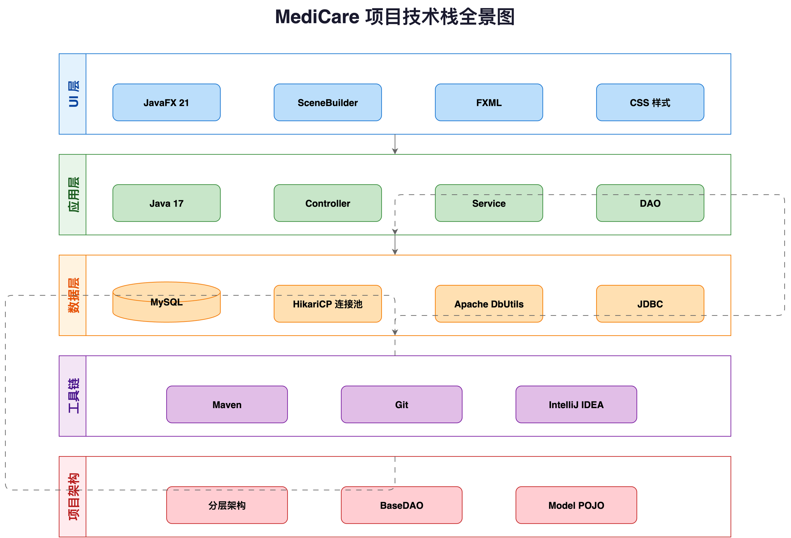
技术栈全景

Slide 5
开发环境与工具链
• JDK 17 LTS + JavaFX 21
• IntelliJ IDEA + SceneBuilder 插件
• Maven 构建工具 + Shade 插件打包 Fat JAR
• MySQL 8.0 数据库
• Git 版本控制与分支协作
开发流程：
mvn clean package → java -jar target/mediCare-1.0.0-SNAPSHOT.jar

Slide 6
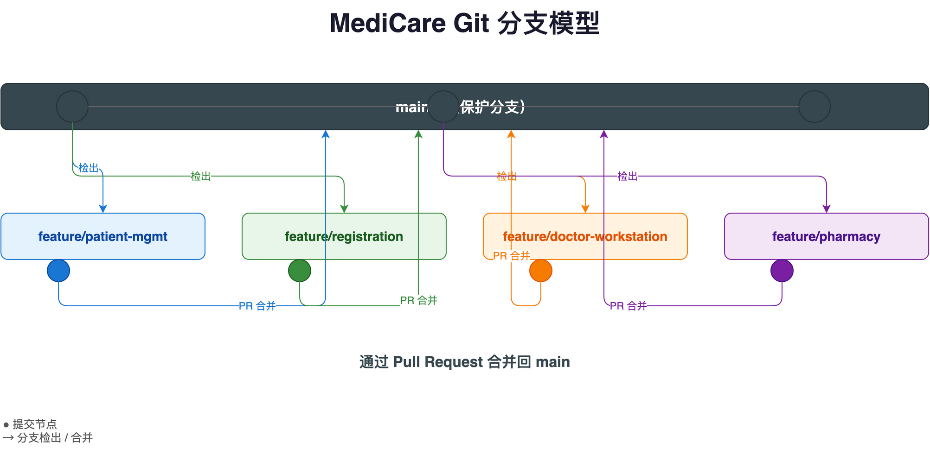
Git 分支策略

Slide 7
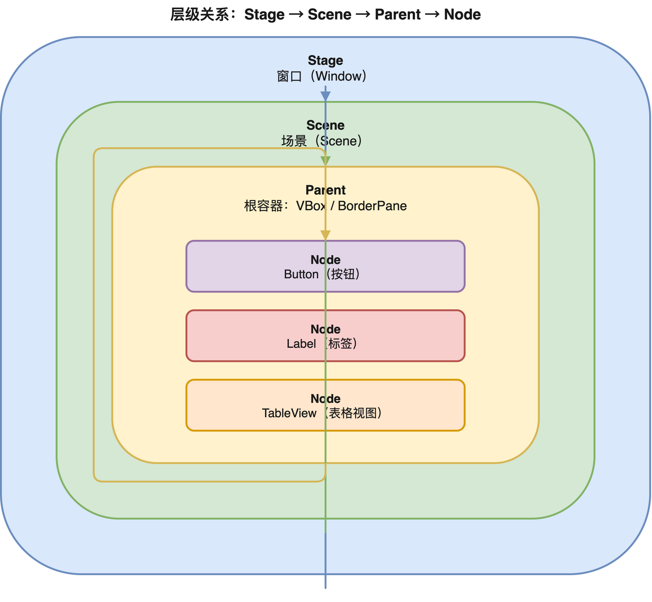
JavaFX 场景图层级

Slide 8
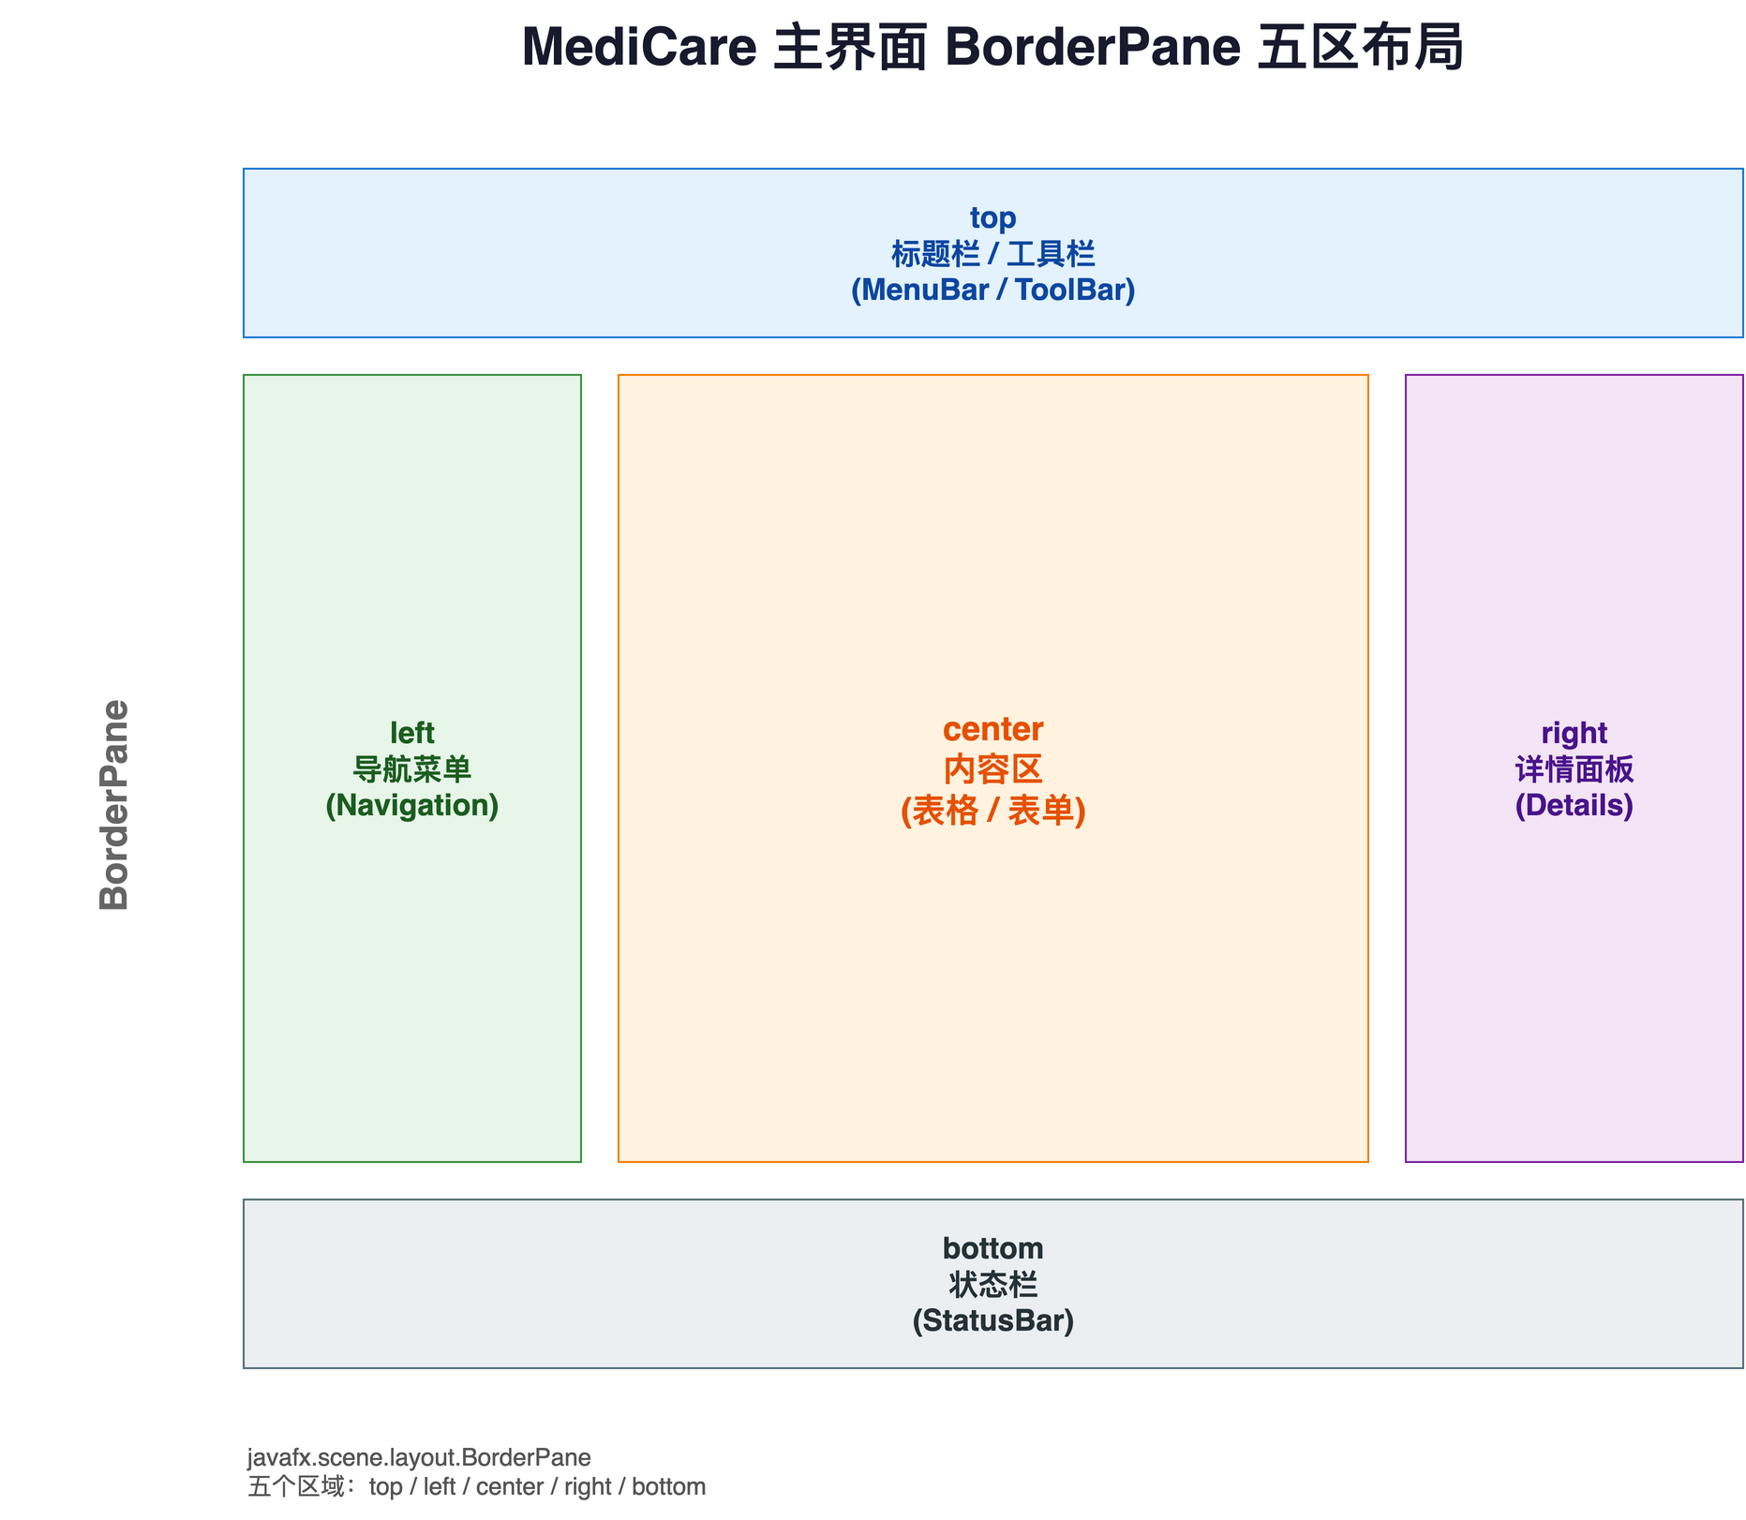
BorderPane 五区布局

Slide 9
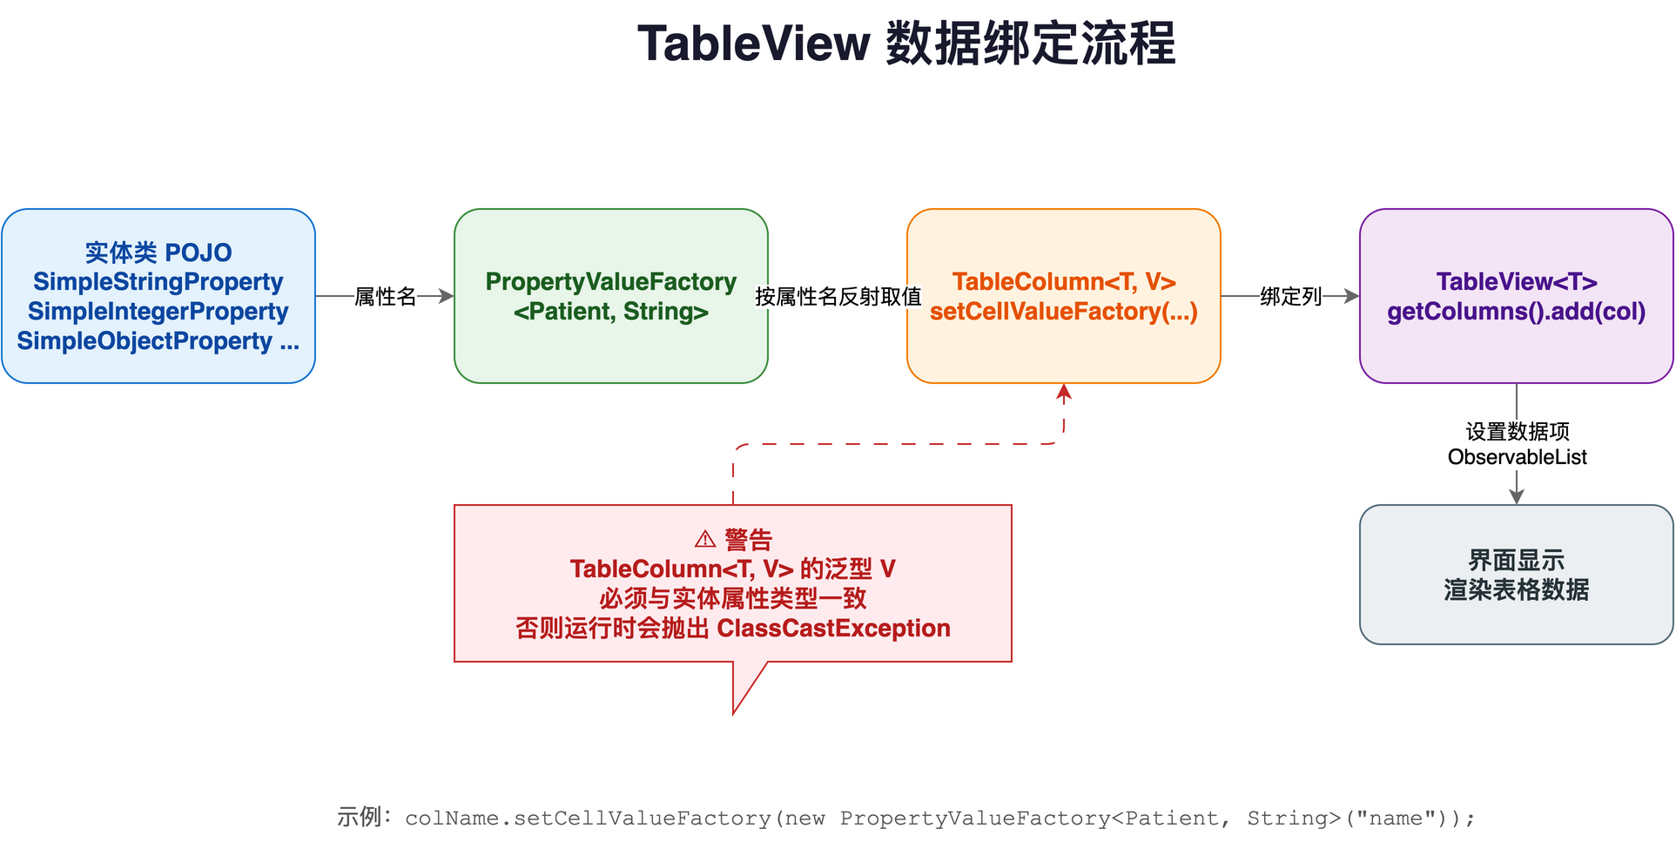
TableView 数据绑定

Slide 10
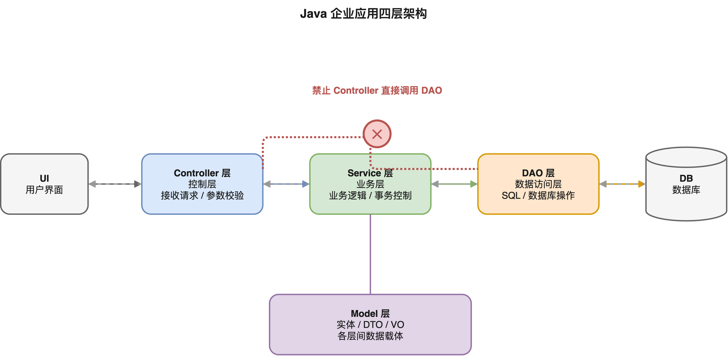
四层架构职责边界

